Slide 1


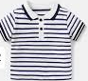
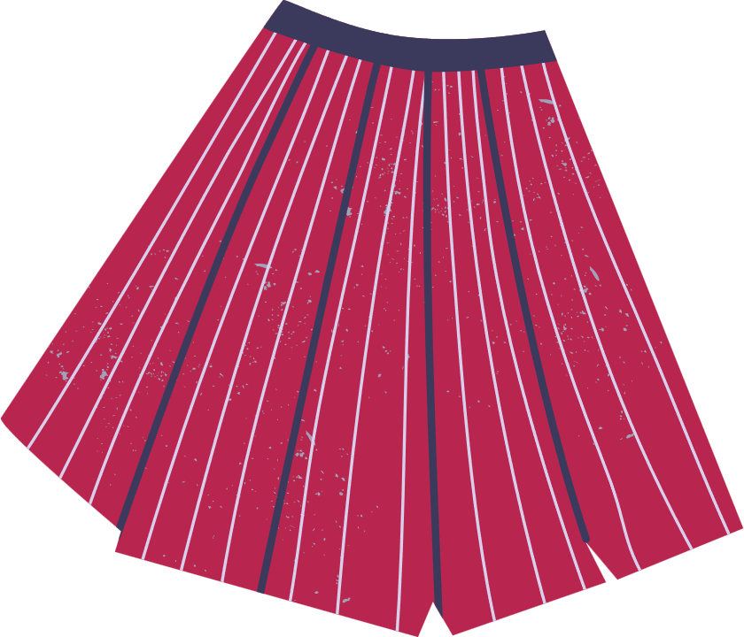
UBND QUẬN LONG BIÊN
TRƯỜNG MẦM NON HOA MỘC LAN
LĨNH VỰC PHÁT TRIỂN NHẬN THỨC
HOẠT ĐỘNG KHÁM PHÁ
Đề tài: Trang phục mùa hè
Lứa tuổi: 4 – 5 tuổi

Slide 2

MỤC ĐÍCH – YÊU CẦU
1. Kiến thức:
- Trẻ biết một số trang phục trong mùa hè.
- Trẻ biết mặc quần áo phù hợp với thời tiết.
2. Kỹ năng:
- Trẻ có kĩ năng nhận biết, so sánh, phân biệt được trang phục mùa hè và trang phục mùa đông.
- Rèn kĩ năng trả lời cô to, rõ rang, mạch lạc.
3. Thái độ:
- Trẻ hào hứng khi chơi trò chơi.
- Giáo dục trẻ biết giữ gìn vệ sinh sạch sẽ.

Slide 3





TRÒ CHƠI
“Ai thông minh nhất”

Slide 4







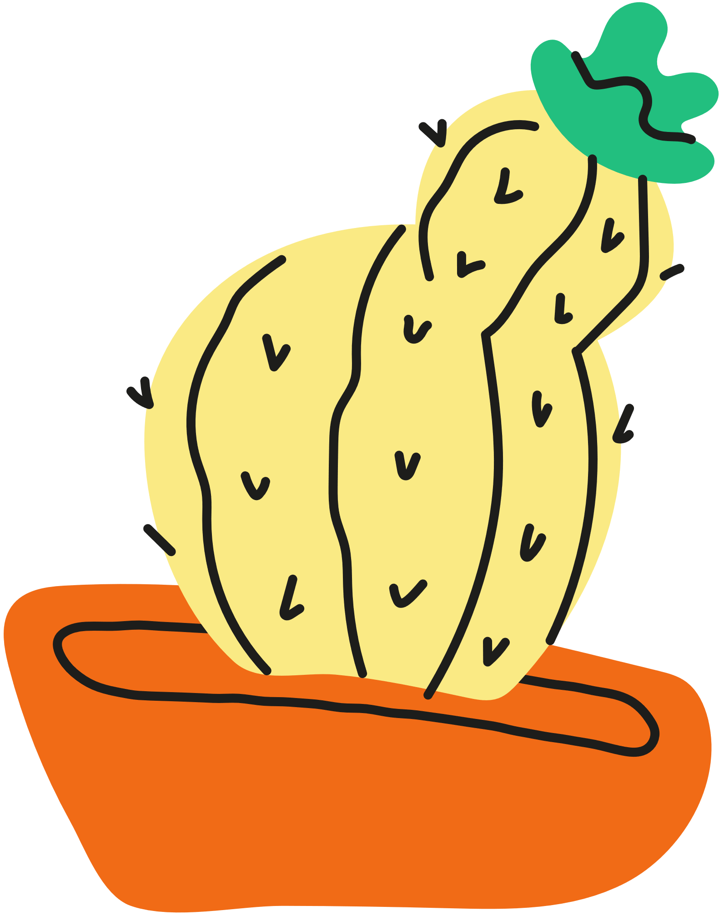


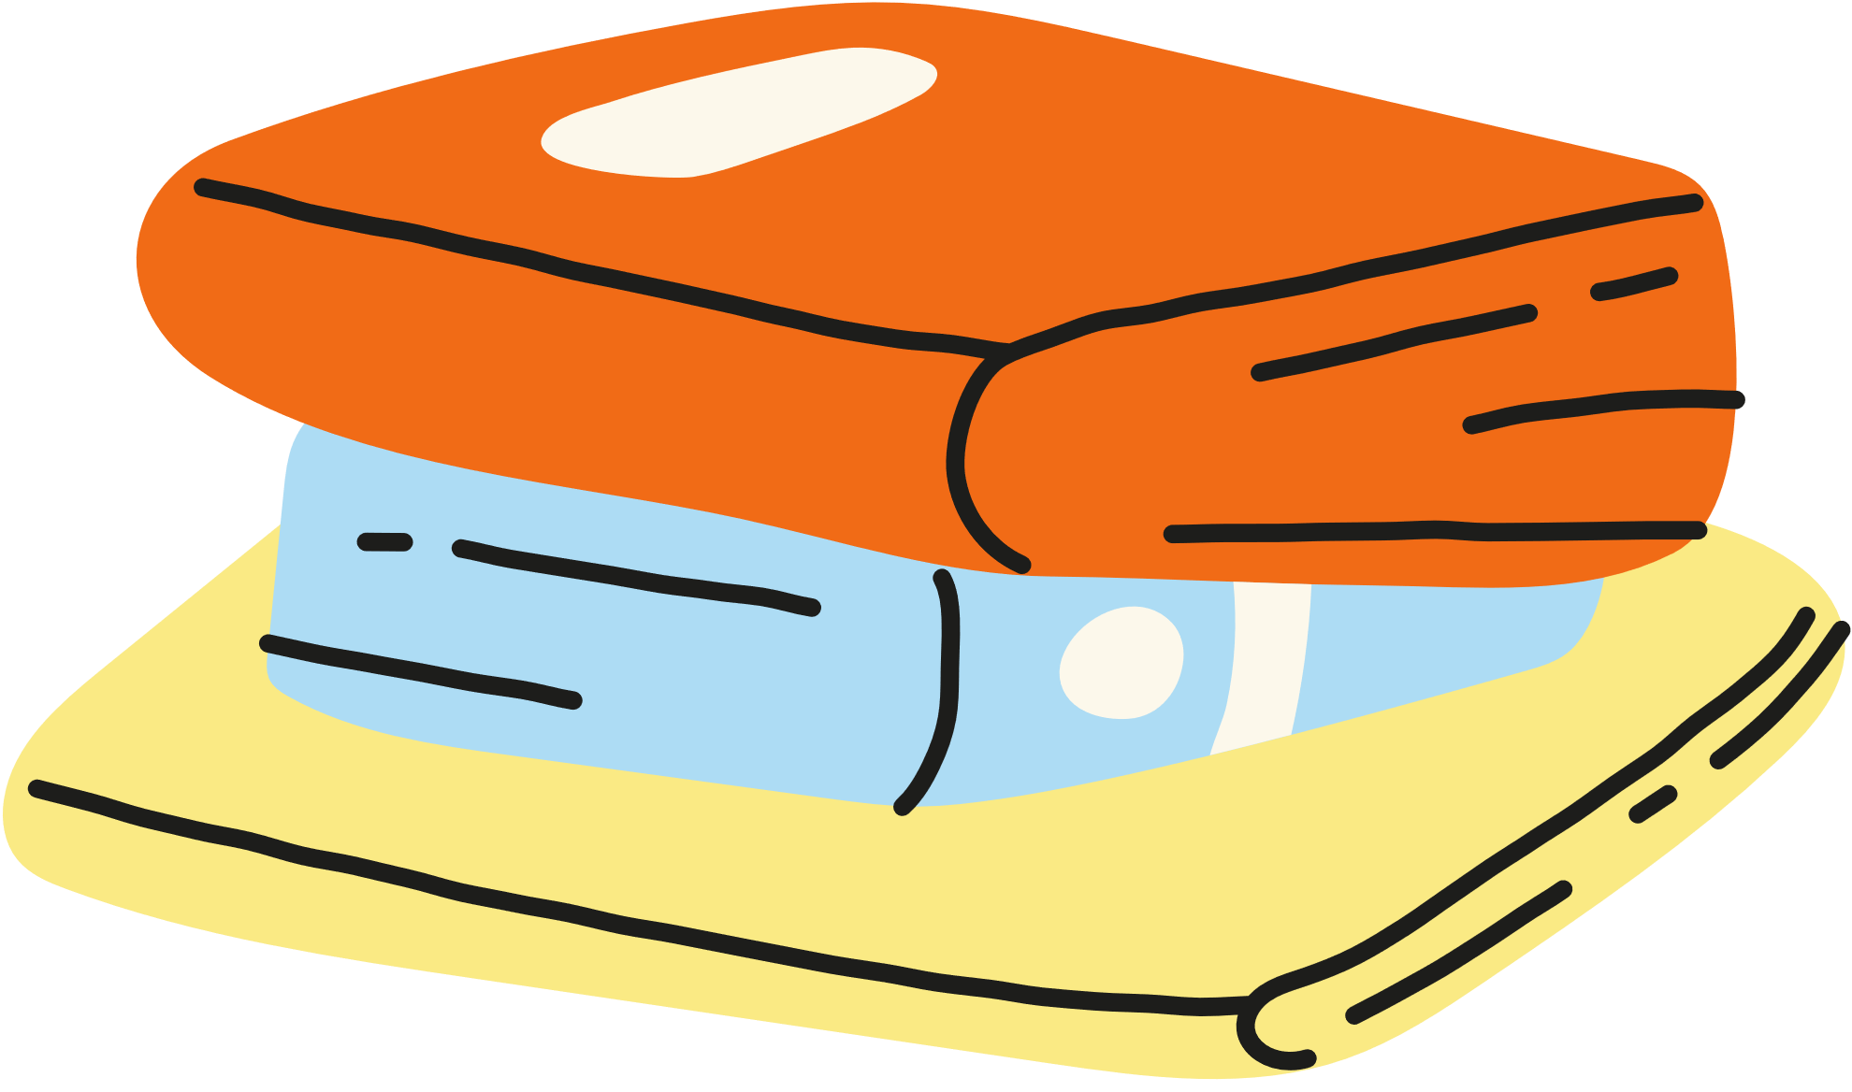
Các con vừa tìm hiểu về trang phục gì?
1: Trang phục mùa đông
2: Trang phục mùa hè

Slide 5
Các con vừa tìm hiểu về trang phục gì?
1: Trang phục mùa đông
2: Trang phục mùa hè

Slide 6

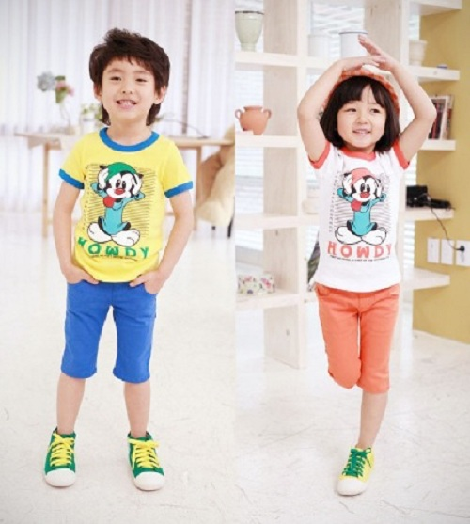
2: Trang phục mùa hè

Slide 7


Bé hãy chọn trang phục mùa hè sau đây mà bé cho là đúng nhất?

Slide 8
Bé hãy chọn trang phục mùa hè sau đây mà bé cho là đúng nhất?
1: Quần đùi, áo cộc tay
2: Quần dài,
áo khoác
3: áo khoác,
Váy

Slide 9

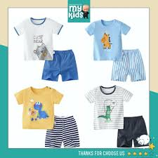


1: Quần đùi, áo cộc tay

Slide 10

Khi ra ngoài thời tiết nắng thì chúng ta cần chuẩn bị những gì?

Slide 11
Khi ra ngoài thời tiết nắng thì chúng ta cần chuẩn bị những gì?
1: Áo khoác lông
2: Áo chống nắng, khẩu trang
3: ô, mũ che nắng

Slide 12
Khi ra ngoài thời tiết nắng thì chúng ta cần chuẩn bị những gì?
1: Áo khoác lông
2: Áo chống nắng, khẩu trang
3: ô, mũ che nắng

Slide 13
Khi ra ngoài thời tiết nắng thì chúng ta cần chuẩn bị những gì?
2: Áo chống nắng, khẩu trang
3: ô, mũ che nắng

Slide 14

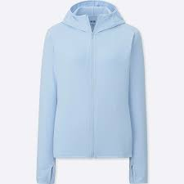
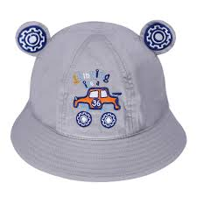

Slide 15
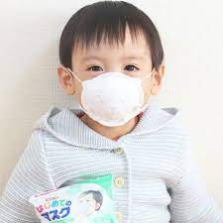

Slide 16
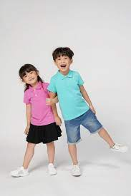
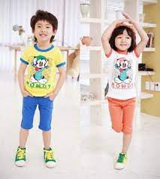
KHÁM PHÁ
Trang phục mùa hè

